Slide 1
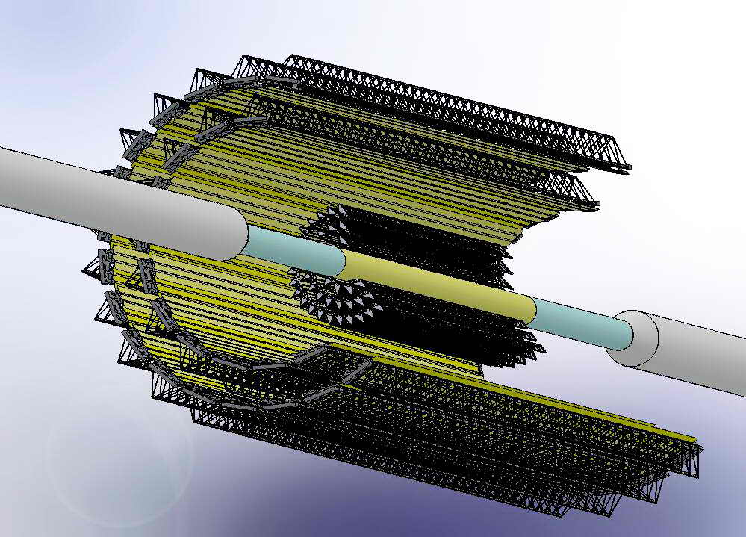
Интеграция ионно-провода и сопутствующих ему внутренних систем установки MPD с TPC
Мурин Ю.А. murin@jinr/ru
Иголкин С.Н. Igolkin.sergey@gmail.com
Дубна 15 января 2019г

Slide 2
Механика ITS оптимального варианта под трубу 38мм
Длина корпуса 1660мм Наружный диаметр 495мм
Состоит из пяти коаксиальных слоёв линеек детекторов. Первых три слоя расположены максимально
близко к трубе ионно-провода. Эти слои образуют блок имеющий независимую опорную структуру и
может быть заменён на иной блок в зависимости от диаметра используемой трубы
Слой R устан Кол Длина Длина Кол дет Кол дет
линеек линейки детект на лин в слое
1 23,4 12 768 722,3 24 288
2 42,4 22 768 722,3 24 528
3 61,5 32 768 722,3 24 768
4 143,5/ 18 1540 1474,8 188 3384
147,9
5 193,5/ 24 1540 1474,8 188 4512
197,6

Slide 3
Механика ITS проектного варианта под трубу 64мм
- Длина корпуса 1660 мм Наружный диаметр 495мм
Состоит из пяти коаксиальных слоёв линеек детекторов. Первые три слоя имеют независимую
опорную структуру и могут быть модифицированы в зависимости от диаметра трубы ионно-провода
Слой R устан Кол Длина Длина Кол дет Кол дет
лин. лин детект на лин в слое
1 35,5/ 10 954 902,9 60 600
40,5
2 62,5/ 16 954 902,9 60 960
66,5
3 88,5/ 22 954 902,9 60 1320
92,5
4 143,5/ 18 1540 1474,8 188 3384
147,9
5 193,5/ 24 1540 1474,8 188 4512
197,6

Slide 4
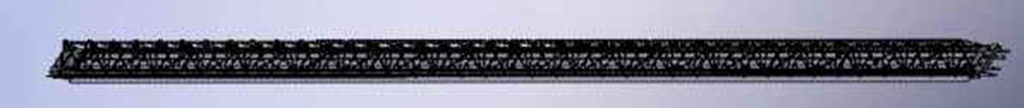
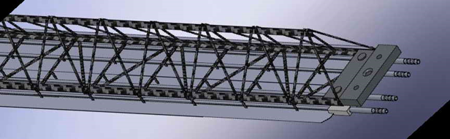
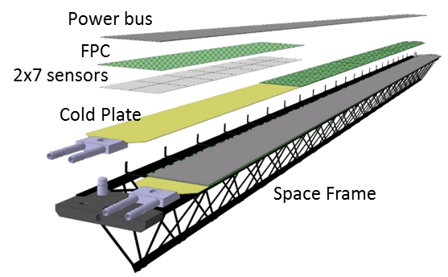
Линейки детекторов наружных слоёв № 4 и5
Линейка детекторов для слоя 4 и 5 длиной 1540мм. Имеют 2 панели пиксельных детекторов расположенных в два ряда на каждой панели. Общее количество детекторов на линейке 196шт Количество линеек в двух слоях 42шт

Slide 5
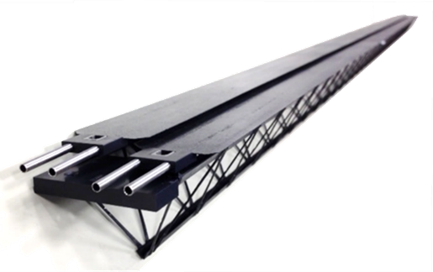
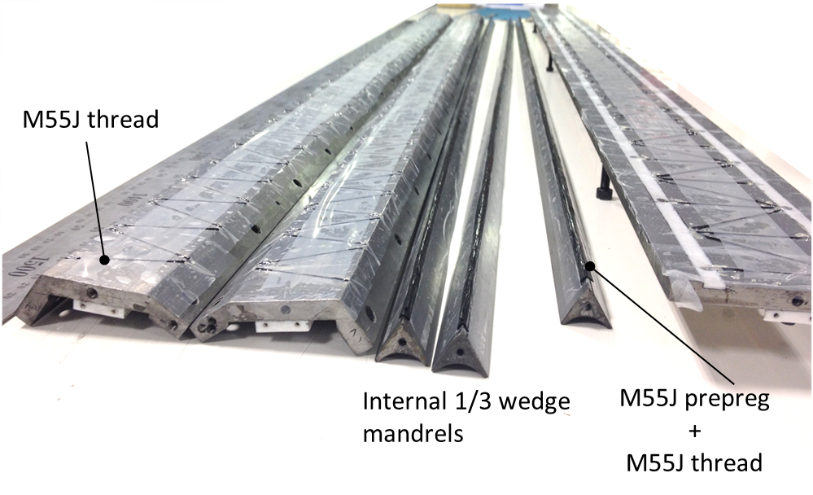
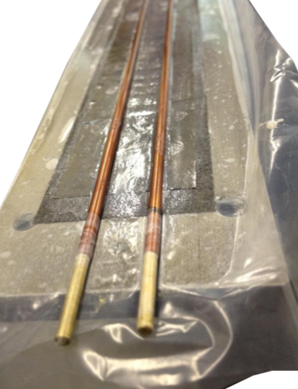
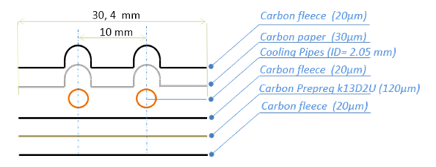
Линейки детекторов наружных слоёв № 4 и5- полный аналог линеек детекторов ОВ проекта ALICE.
Для производства которых в ЦЕРНе имеется всё необходимое оборудование, в частности:
Матрицы для формования пространственных ферм;
Матрицы для формования тепловых панелей
Технологическая оснастка для сборочных операций

Slide 6
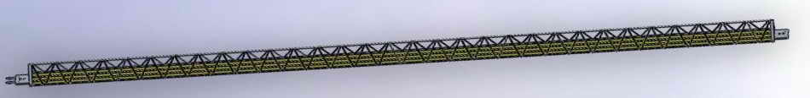
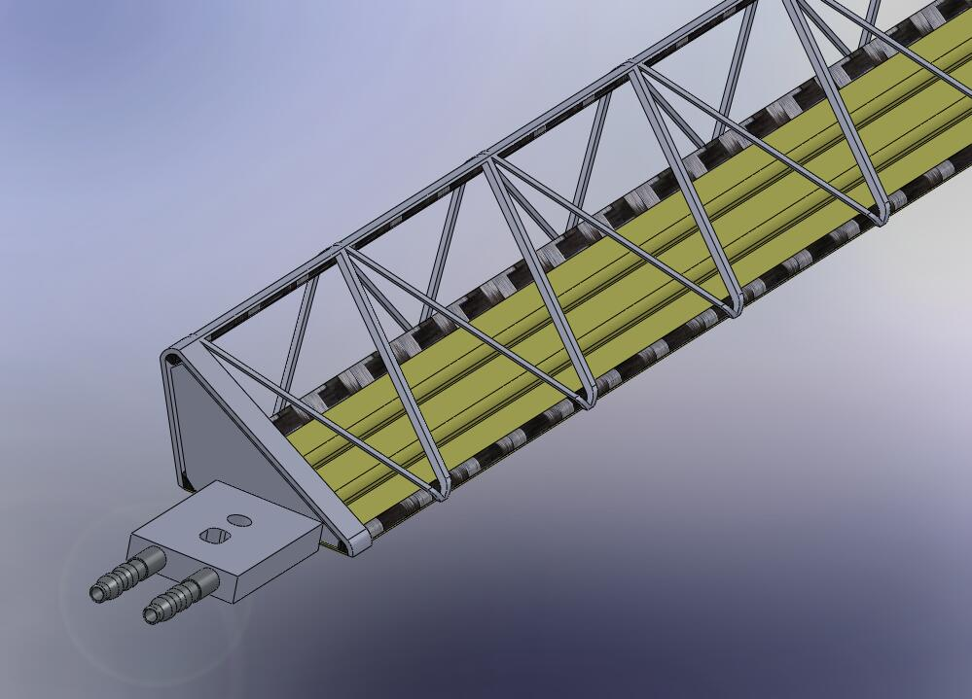
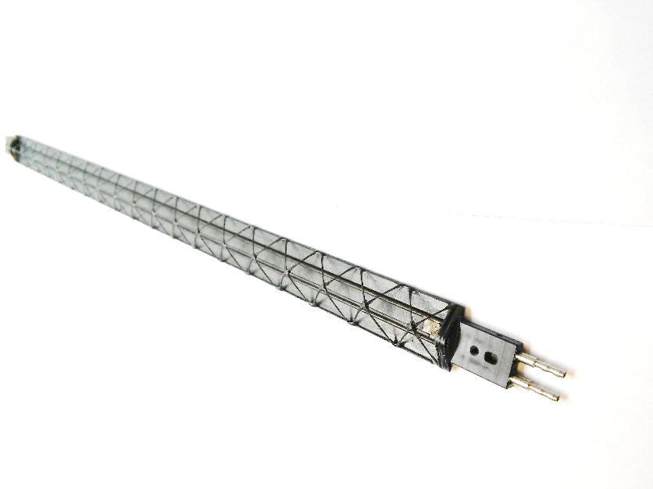
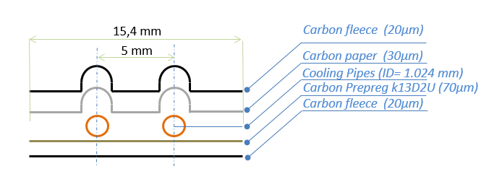
Линейка детекторов первых трёх слоёв 1, 2 и 3 для трубы 38мм
Линейка детекторов состоит из композитных материалов и имеет два принципиальных узла: - -
панели охлаждения
Намотанной структуры обеспечивающей жёсткость сборки
Панель охлаждения шириной 15,4мм под установку детекторов 15 х 30мм.
Для отвода тепла используются 2 канала диаметром 1мм
Состав панели аналогичен панели IB проекта ALICE

Slide 7
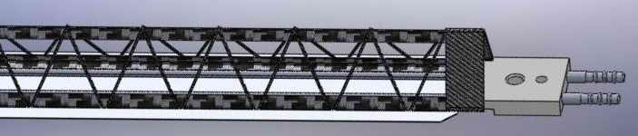
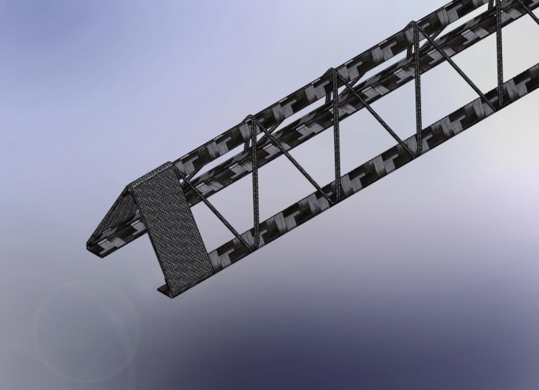
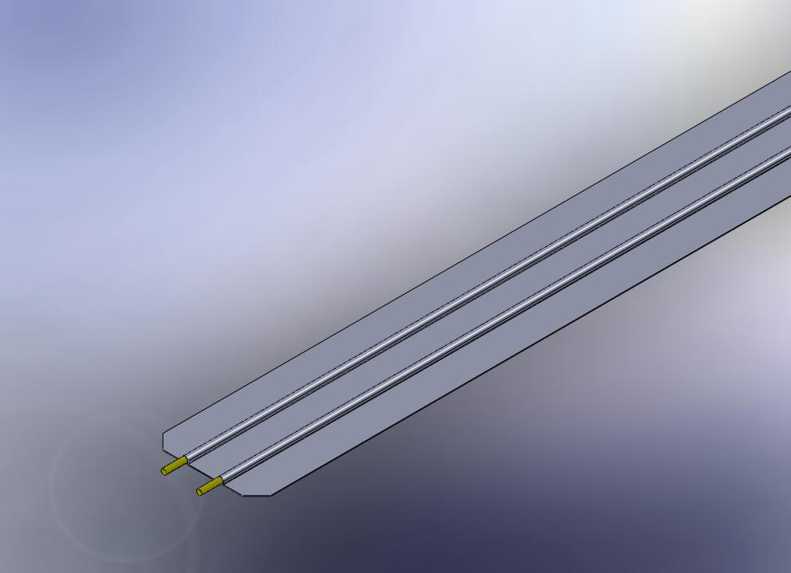
Линейки детекторов первых слоёв № 1, 2 и 3 под трубу 64мм
-Линейка детекторов для слоя 1, 2 и 3 длиной 954мм.
Состоят из двух принципиальных узлов:
- Ферма жёсткости и
- Панель охлаждения ( аналог панели охлаждения
для слоя 4 ии5 )
Детекторы расположены на панели в два ряда
Общее количество детекторов на линейке 60шт
Количество линеек в трёх слоях 48шт

Slide 8
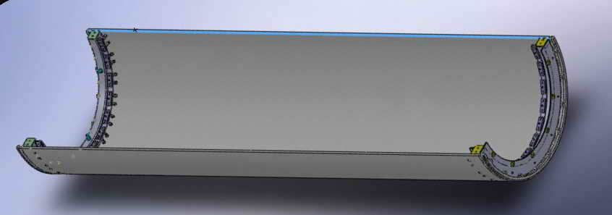
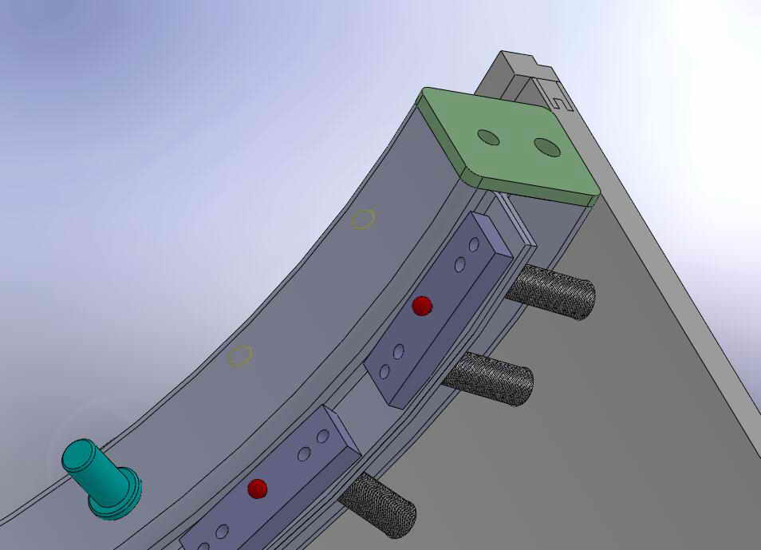
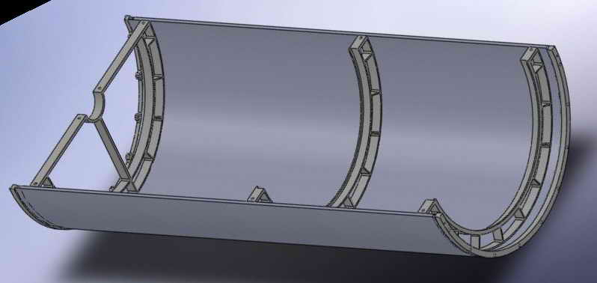
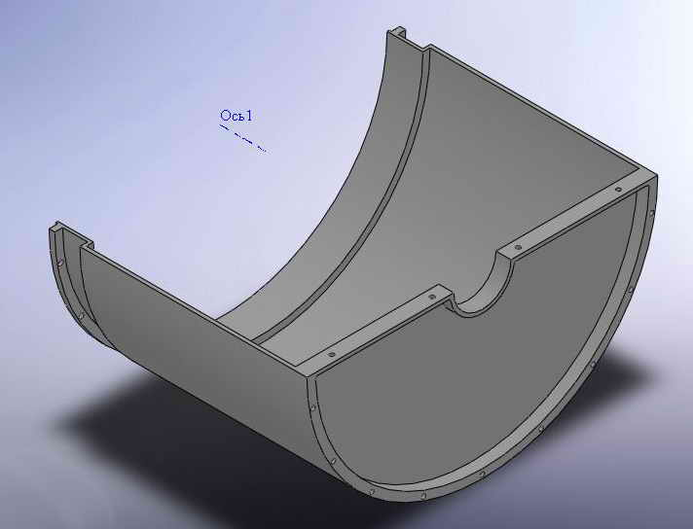
Механика ITS с опорными элементами
Корпус ITS состоит из двух половинок, нижней и верхней.
Каждая половинка в свою очередь состоит из следующих корпусных сборок:
Центральный корпус ITS с прецизионными элементами базирования линеек детекторов.
Длина 1660м Д.нар. = 495мм
Материал корпуса – две углекомпозитных оболочки с пенопластовой центральной частью.
Сервисный корпус. Предназначен для крепления шлейфов сигнальных и силовых кабелей, преобразователей электропитания, коллекторов раздачи, трубок жидкостного и воздушного охлаждения и пр.
Элементов фиксации детектора FFD и элементов обеспечения его работы.
Длина 1020мм Д.нар.490мм
Корпус разъёмов элементов силовых и сигнальных кабелей, фитингов систем жидкостного и воздушного охлаждения.
В настоящее время отверстия для разъёмов и их количество не определены.
Длина корпуса 360мм. Д.нар.= 490мм.

Slide 9
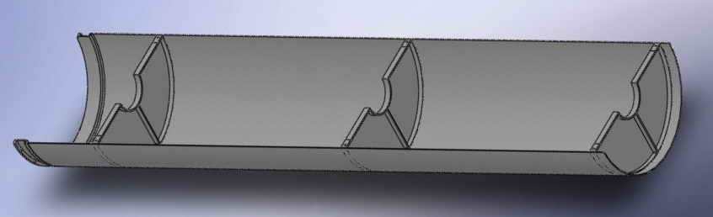
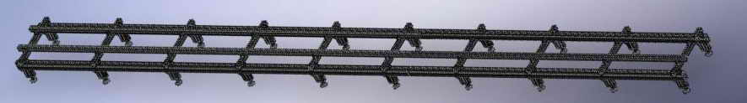
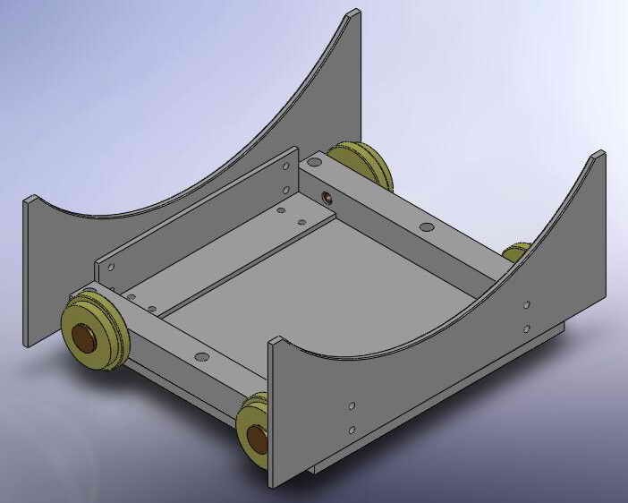
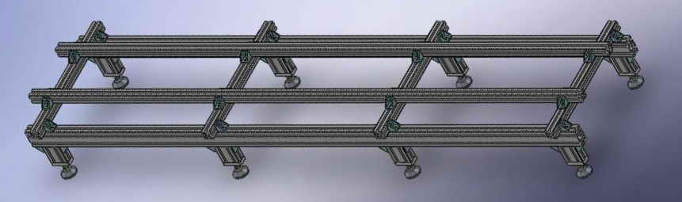
Технологические элементы инсталляции
Кроме блока корпусов ITS имеется так-же технологический корпус предназначенный для поддержки трубы ионно-провода на этапе её инсталляции в отверстие детектора ТРС.
К таковым элементам относятся большой и малый суппорты с рельсовыми направляющими и тележки на которых блок ITS закатывается в отверстие ТРС.
Суппорты состоят только из стандартных алюминиевых конструкционных профилей и не требуют какой либо механической обработки. Длина секции 1метр Винтовые опоры позволяют регулировать положение суппортов по высоте.

Slide 10
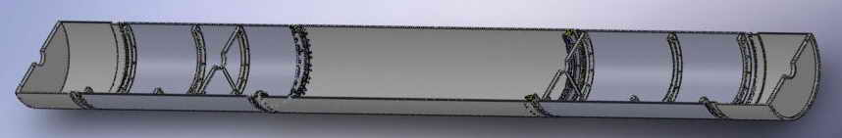
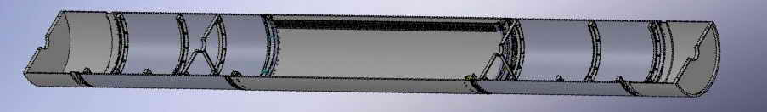
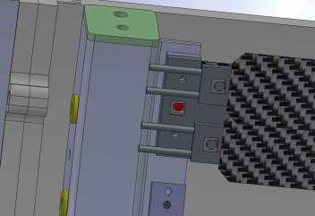
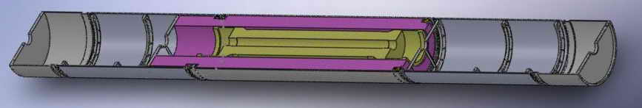
Этапы сборочных работ блока ITS
- Сборка ITS начинается со сборки корпусов в единый блок нижний и верхний отдельно.
Сборка состоит из центрального корпуса, двух сервисных и двух корпусов с разъёмами.
Длина сборки 4420мм , центральный корпус длиной 1660мм имеет наружный диаметр 495мм.
Диаметр технологического корпуса 490мм.
- На специальном стапеле в центральный корпус последовательно устанавливаются линейки детекторов начиная со слоя №5. Для точного позиционирования используются прецизионные опоры с рубиновыми шариками. Линейки крепятся к опорам винтами .
Одновременно осуществляется установка кабелей и трубок систем охлаждения с подключением к соответствующим разъёмам в корпусе разъёмов.
- Линейки слоя №4 и слоёв № 1, 2 и 3 собираются отдельно и устанавливаются блоками. На рисунке они только обозначены в виде цветных полуцилиндров.
Аналогично собирается верхний блок линеек детекторов

Slide 11
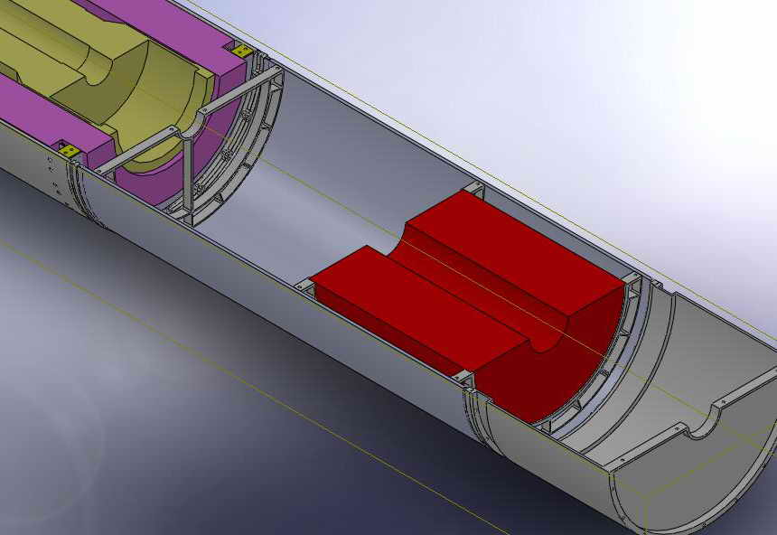
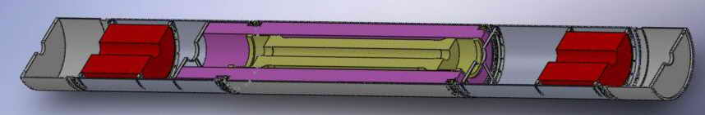

- После проведения соответствующих контрольных операций блока детекторов ITS, устанавливаются блоки детекторов FFD
Блоки крепятся в суппортах имеющихся в сервисных корпусах. Производится разводка кабелей и элементов системы охлаждения к блоку разъёмов. Аналогичная операция проводится и для верхнего блока корпусов ITS.
- Следующий шаг, это монтаж технологических корпусов к нижнему блоку корпусов ITS.
В каждом технологическом корпусе имеется по три суппорта для поддержки трубы ионно-провода.
Суммарная длина сборки достигла 8970мм. Следует отметить, что диаметр технологических корпусов оставлен таким-же как и корпус сервисного блока 490мм т.е. максимально допустимым. Диаметр технологического корпуса и корпуса разъёмов могут быть уменьшены после более полной проработки конструкции beam pipe и её комплектации на этапе инсталляции, а так-же количества и размеров patch-panels в корпусе разъёмов.

Slide 12
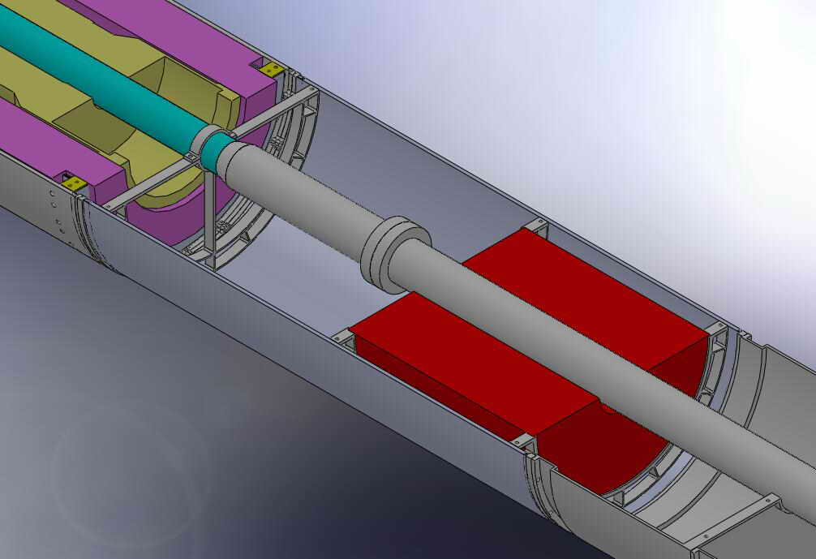
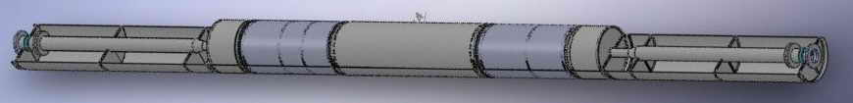
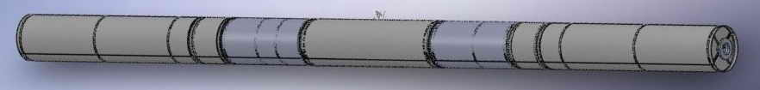
Теперь можно устанавливать трубу ионно-провода. В настоящем используется трёхмерная модель выполненная по эскизу заказчика от 11.10.2018 Конструкция трубы состоит из труб различного диаметра 64мм 80мм и 130мм По конам сборки имеются сильфонные блоки
- На этом этапе труба фиксируется хомутами на суппортах сервисного корпуса. Дополнительную фиксацию труба получит после сборки нижней и верхней частей ITS на диаметре 130мм в виде сборки фланцевых частей корпуса разъёмов.
Нижняя и верхняя части ITS позиционируются по четырём штифтам на опорных суппортах корпуса линеек детекторов и жёстко фиксируются винтами расположенными на каждом суппорте всех корпусов.
Для возможности свинчивания, на верхних корпусах имеются пазы обеспечивающие допуск к винтовой паре.
- Теперь осталось только закрыть технологические нижние корпуса верхними.
Корпуса свинчиваются по фланцам и вдоль корпусов по суппортам.
В таком виде Beam pipe в сборке с ITS поступает на монтажный стапель с детектором ТРС.
как старом анекдоте: сколько не собираю части всё контейнер с ракетой получается

Slide 13
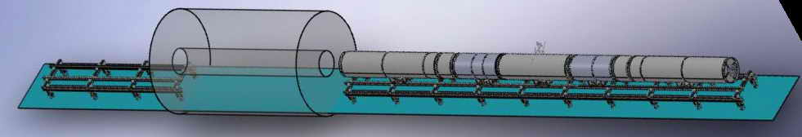
Этап интеграции ионно-провода и системы ITS установки MPD с TPC
Детектор ТРС условно изображён прозрачным. Для обеспечения проведения сборочных работ слева и справа от ТРС устанавливается временный пол на уровне 724мм от оси отверстия ТРС
Необходимое пространство слева от ТРС 3,5м справа от ТРС 10м. Общая длина сборочного поля д.б. порядка 17м не менее.
Использую стандартные конструкционные профили и соединительные элементы собираются суппорта с рельсовыми направляющими. На рельсовых направляющих справа расставляются тележки с опорными элементами в виде радиусных выборок для постановки корпусной сборки.
Система должна быть отъюстирована с точностью позволяющей закатить корпусную сборку в отверстие детектора ТРС. Минимальный радиальный зазор между элементами ТРС и наружной поверхностью блока ITS ( центральная часть) на длине 1660мм составляет 1,37мм.
- Корпусную сборку устанавливаем на суппорта тележек справа от ТРС.
Предполагается, что вес корпусной сборки будет порядка 200кг и основная нагрузка расположена в центральном и сервисных корпусах. По длине корпусная сборка сбалансирована относительно центра, т.е. при наличии тележки в центральной части можно закатить сборку корпусов в отверстие ТРС и часть корпусной сборки длиной около 1м выйдет наружу и ляжет на суппорт тележки слева. Далее останется только прокатить корпусную сборку до её центрального штатного положения.
После проведения контрольных операций взаиморасположения детекторов и их регулировки блок ITS фиксируется относительно торцевой стенке ТРС. Детали для фиксации и место для этого может быть определено после получения соответствующих чертежей от заказчика и согласования.

Slide 14
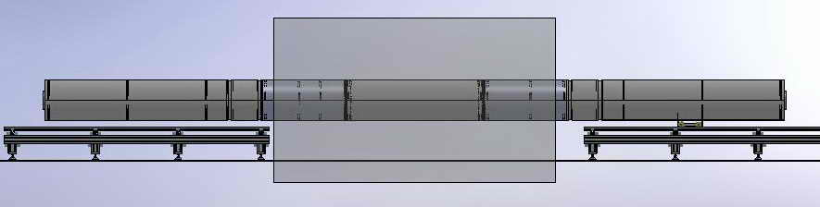
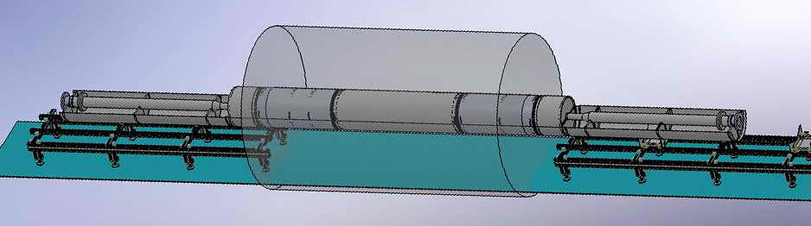
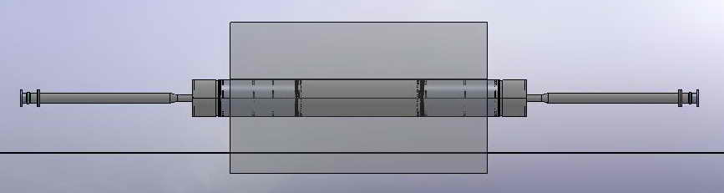
После проведения контрольных операций взаиморасположения детекторов и их регулировки блок ITS фиксируется относительно торцевой стенке ТРС. Детали для фиксации и место для этого может быть определено после получения соответствующих чертежей от заказчика и согласования.
Поэтапно корпусная сборка освобождается от технологических частей, в частности:
Снимаются верхние технологические корпуса и труба вывешивается и крепится за иные части установки.
Разбираются и вытаскиваются оставшиеся по краям тележки.
Отсоединяются нижние технологические корпуса
Разбираются рельсовые суппорта

Slide 15
Выводы
1. Предложена контейнерная установка сборки Beam pipe, FFD и ITS в одном блоке позволяющая исключить какие либо их повреждения возможные при раздельном монтаже систем.
2. Настоящая конструкция не оптимизирована и представляет собой скорее вариант её возможного развития. Такая ситуация сложилась в частности из-за отсутствия должной информации, в частности по конструкции трубы ионно-провода и то в каком виде и с какими технологическими элементами она должна поступить на сборку.
3. Похожая ситуация сложилась и при конструировании блока разъёмов, однако она легко разрешима, т.к. есть пространство для развития при необходимости.
Рекомендации
1. По возможности разработать КД на трубу ионно-провода и определить технологические детали с которыми она поступит на сборку.
2. Определить структуру Patch panel для линеек детекторов слоя 4 и 5 используя результаты конструирования аналогичных элементов в проекте ALICE и адаптировать их применительно к нашим условиям.
3. После получения информации по п1 и2 провести корректировку КД, провести расчёт жесткости системы и возможности её доработки при необходимости.
4. Определить возможность развития системы в сторону использования трубы с наружным диаметром Ве части 38мм аналогично трубе проекта ALICE.
Планы на 2019год
Разработка КД рабочих чертежей ITS первых трёх слоёв
Разработка КД технологической оснастки для изготовления механики линеек первых слоёв
Разработка КД рабочих чертежей ITS для варианта трубы 64мм – 100%
Разработка КД технологической оснастки общего назначения ( оговорённые позиции)
Изготовление комплекта углепластиковых элементов линеек 4 и 5 слоёв
Изготовление и тестирование ферм ALICE старого образца с использованием препрега М55J производства НИИКАМ

